Slide 1

Projekt Data Science
Analyse von Mobilitätsdaten
Zwischenstand
Wintersemester 2023/24
Gruppe 02 – Ozan Tastekin

Slide 2
An der Hardbrücke-Haltestelle, auf den Linien 33, 72, 83 und 8 im Jahr 2022, gibt es einen positiven linearen Zusammenhang zwischen Fahrgästen und Verspätungen.
Hypothese 01
An der Hardbrücke-Haltestelle, auf den Linien 33, 72, 83 und 8 im Jahr 2022, führt eine erhöhte Anzahl von Fahrgästen zu einer Zunahme von Verspätungen.

Slide 3
Hypothese 01
An der Hardbrücke-Haltestelle, auf den Linien 33, 72, 83 und 8 im Jahr 2022, gibt es einen positiven linearen Zusammenhang zwischen Fahrgästen und Verspätungen.
Datenbereinigung Passagierdaten:
11% der Zeitstempel (Zeilen) fehlen
Es gab kein wirkliches Pattern, warum die Zeilen fehlen könnten
Außer, dass der öffentliche Verkehr zwischen 2 Uhr und 3 Uhr nicht fährt
Aber Zeitstempel fehlen durch den ganzen Tag und auch verteilt auf alle Wochentage
Keine Zeile hat 0 Ein- & Aussteiger
Störungen/Baustellen sind auf der Webseite angegeben
Annahme:
Fehlende Zeitstempel fehlen, weil es 0 Ein- & Aussteiger gab
Zeilen aufgefüllt
Datei erstellt für:
Welcher Haltepunkt gehört zu welcher Haltestelle?
Welche Linie fährt diesen Haltepunkt an?

Slide 4
Hypothese 01
An der Hardbrücke-Haltestelle, auf den Linien 33, 72, 83 und 8 im Jahr 2022, gibt es einen positiven linearen Zusammenhang zwischen Fahrgästen und Verspätungen.
Haltepunkte zuordnen
Passagierdaten sind aufgeteilt in Ost und West
Welcher Haltepunkt gehört zu Ost, welcher zu West?
Datentransformierung
Zeitstempel auf das gleiche Format gebracht
Verspätungen ausgerechnet
Verspätung = Abfahrtsverspätung – Ankunftsverspätung
Auf 5 Minuten zusammengerechnet
Tabellen verbunden (Passagierfrequenzen & Verspätungen)
Analyse
Spearman-Rangkorrelation

Slide 5
Hypothese 01
An der Hardbrücke-Haltestelle, auf den Linien 33, 72, 83 und 8 im Jahr 2022, gibt es einen positiven linearen Zusammenhang zwischen Fahrgästen und Verspätungen.
Ergebnisse
Hypothese wird bei einem r Wert von ≥ 0,5 angenommen
0,5 < r < 0,7 wird als „hohe positive Korrelation“ bezeichnet
Spearman-Rangkorrelation hat r = 0.1529132346606901 ergeben
Hypothese wird abgelehnt
An der Hardbrücke-Haltestelle, auf den Linien 33, 72, 83 und 8 im Jahr 2022, führt eine erhöhte Anzahl von Fahrgästen zu keiner Zunahme von Verspätungen.

Slide 6
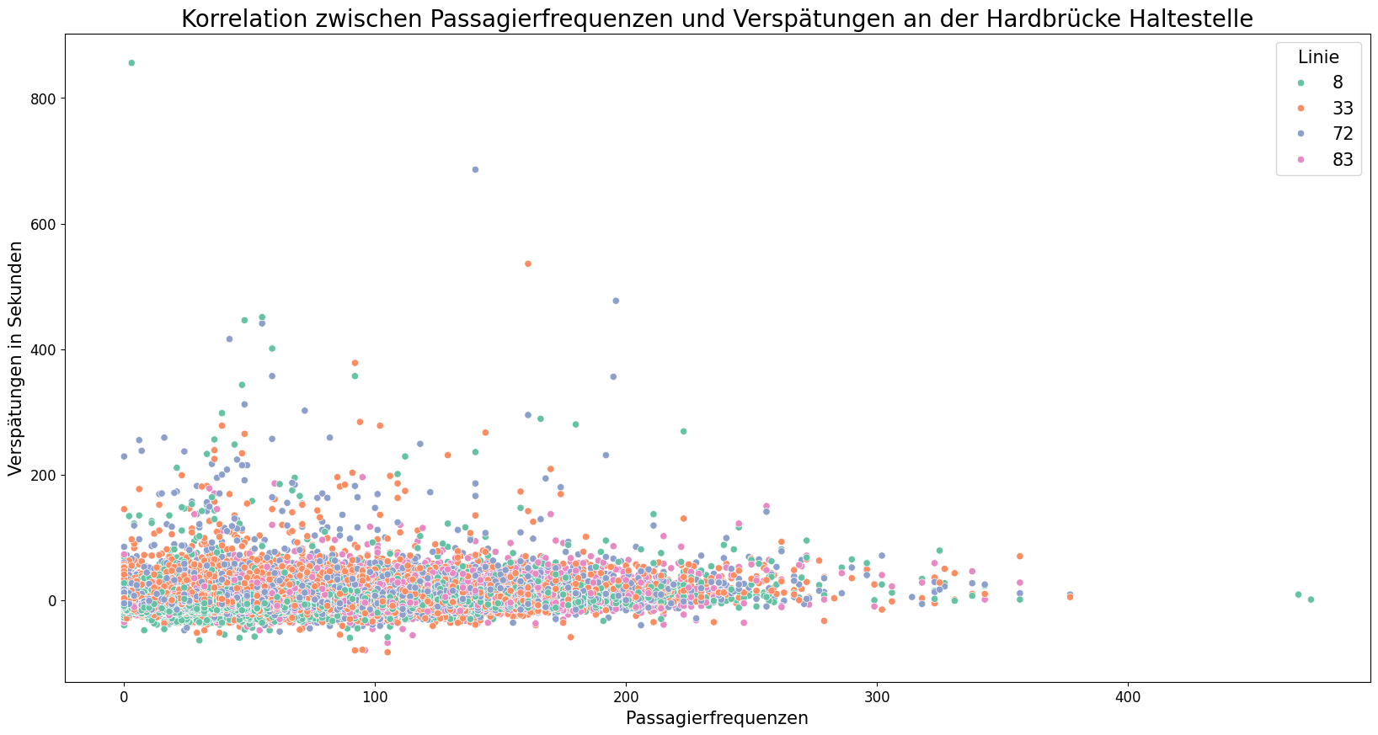
Hypothese 01
An der Hardbrücke-Haltestelle, auf den Linien 33, 72, 83 und 8 im Jahr 2022, gibt es einen positiven linearen Zusammenhang zwischen Fahrgästen und Verspätungen.
Notes:
Liegt eine andere Art von Korrelation vor?
Nein

Slide 7
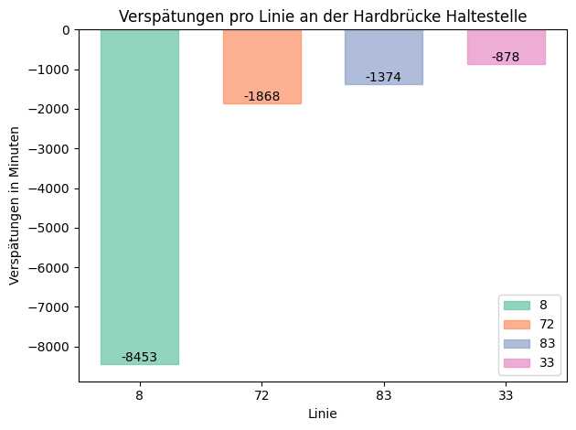
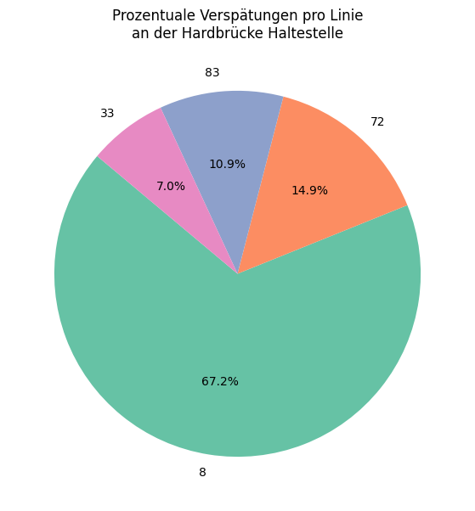
Hypothese 01
An der Hardbrücke-Haltestelle, auf den Linien 33, 72, 83 und 8 im Jahr 2022, gibt es einen positiven linearen Zusammenhang zwischen Fahrgästen und Verspätungen.
Notes:
Hat vielleicht nur eine Linie Verspätungen der Rest keine?
Nein

Slide 8
In der Mehrheit der Jahre von 2016 bis 2022 verzeichneten Busse in Stunden mit mehr als 30 Minuten Regen überdurchschnittlich hohe Verspätungen.
Hypothese 02
An der Hardbrücke-Haltestelle, auf den Linien 33, 72, 83 und 8 im Jahr 2022, zeigen Stunden mit weniger als 10 Minuten Regen eine erhöhte Anzahl von Fahrgästen auf.
Notes:
Motvation für Regen:
Bremsweg erhöht sich

Slide 9
Hypothese 02
In der Mehrheit der Jahre von 2016 bis 2022 verzeichneten Busse in Stunden mit mehr als 30 Minuten Regen überdurchschnittlich hohe Verspätungen.
Datenbereinigung Wetterdaten
Mussten nicht bereinigt werden
Version 1: Maximale Regendauer
Version 2: Nächste Station
Datentransformierung
Zeitstempel auf das gleiche Format gebracht
Verspätungen ausgerechnet
Verspätung = Abfahrtsverspätung – Ankunftsverspätung
Auf 1 Stunde zusammengerechnet
Maximale Regendauer der 3 Stationen genommen
Tabellen verbunden
Datentransformierung
Zeitstempel auf das gleiche Format gebracht
Verspätungen ausgerechnet
Verspätung = Abfahrtsverspätung – Ankunftsverspätung
Auf 1 Stunde zusammengerechnet
Nächste Wetterstation zur Haltestelle ausgerechnet und Regendauer genommen
Haversine Formel zur berechnung von Distanz auf einer Kugel
Tabellen verbunden

Slide 10
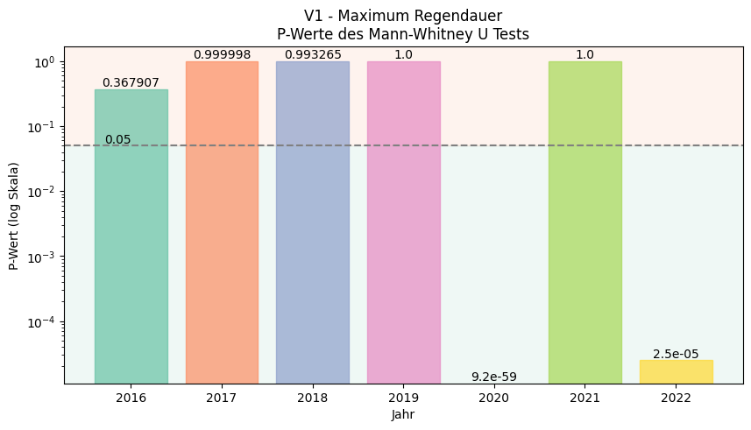
Hypothese 02 – V1
In der Mehrheit der Jahre von 2016 bis 2022 verzeichneten Busse in Stunden mit mehr als 30 Minuten Regen überdurchschnittlich hohe Verspätungen.

Slide 11
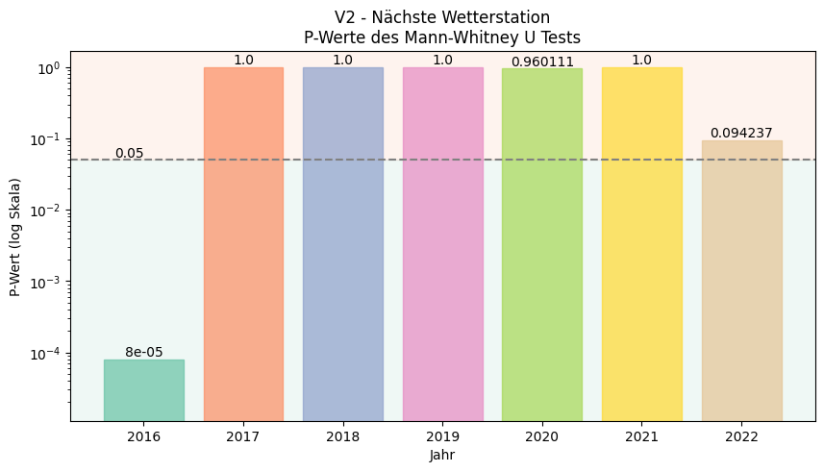
Hypothese 02 – V2
In der Mehrheit der Jahre von 2016 bis 2022 verzeichneten Busse in Stunden mit mehr als 30 Minuten Regen überdurchschnittlich hohe Verspätungen.

Slide 12
Hypothese 02
In der Mehrheit der Jahre von 2016 bis 2022 verzeichneten Busse in Stunden mit mehr als 30 Minuten Regen überdurchschnittlich hohe Verspätungen.
Ergebnisse
Hypothese wird bei einem p Wert von ≤ 0,05 bei mindestens 4 der 7 Jahre angenommen
Mann-Whitney-U-Test hat bei beiden Versionen nicht mind. 4 von 7 Jahre p ≤ 0,05 ausgegeben
Hypothese wird abgelehnt
In der Mehrheit der Jahre von 2016 bis 2022 verzeichneten Busse in Stunden mit mehr als 30 Minuten Regen nicht überdurchschnittlich hohe Verspätungen.

Slide 13
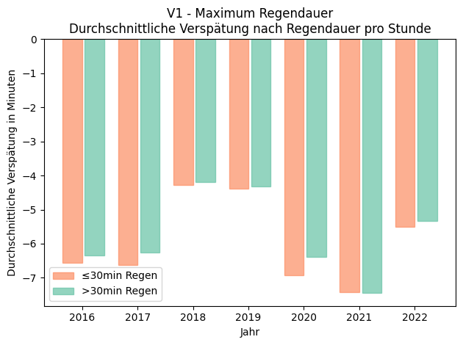
Hypothese 02 – V1
In der Mehrheit der Jahre von 2016 bis 2022 verzeichneten Busse in Stunden mit mehr als 30 Minuten Regen überdurchschnittlich hohe Verspätungen.

Slide 14
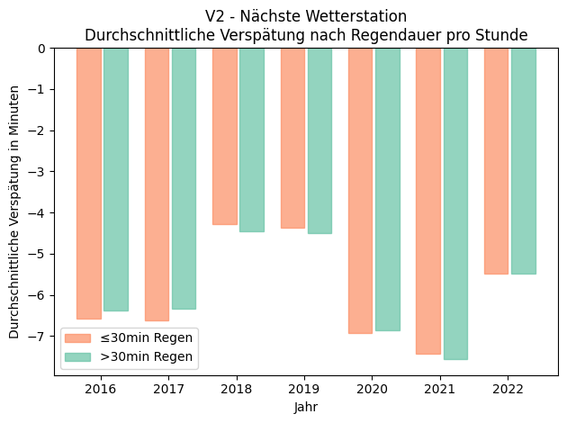
Hypothese 02 – V2
In der Mehrheit der Jahre von 2016 bis 2022 verzeichneten Busse in Stunden mit mehr als 30 Minuten Regen überdurchschnittlich hohe Verspätungen.

Slide 15
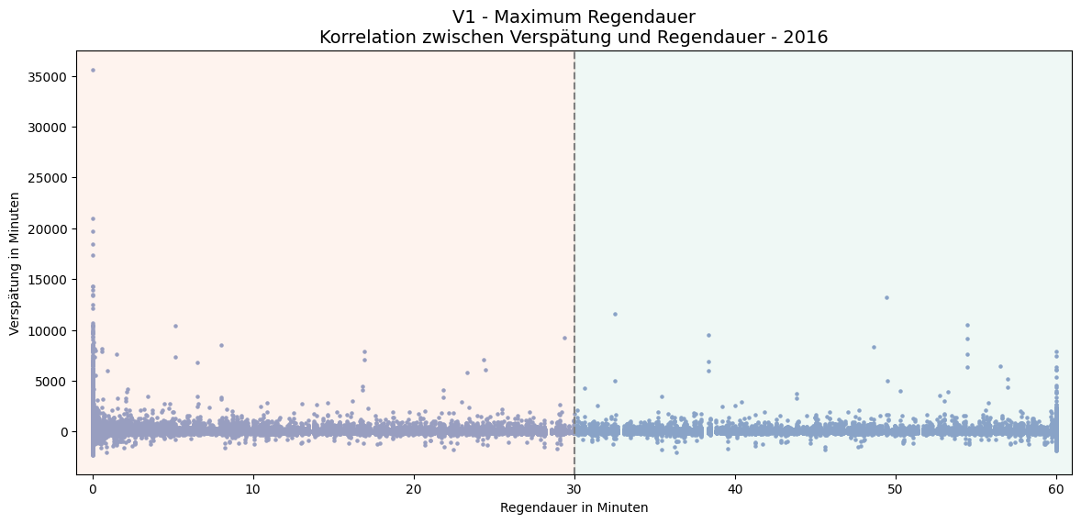
Hypothese 02 – V1
In der Mehrheit der Jahre von 2016 bis 2022 verzeichneten Busse in Stunden mit mehr als 30 Minuten Regen überdurchschnittlich hohe Verspätungen.

Slide 16
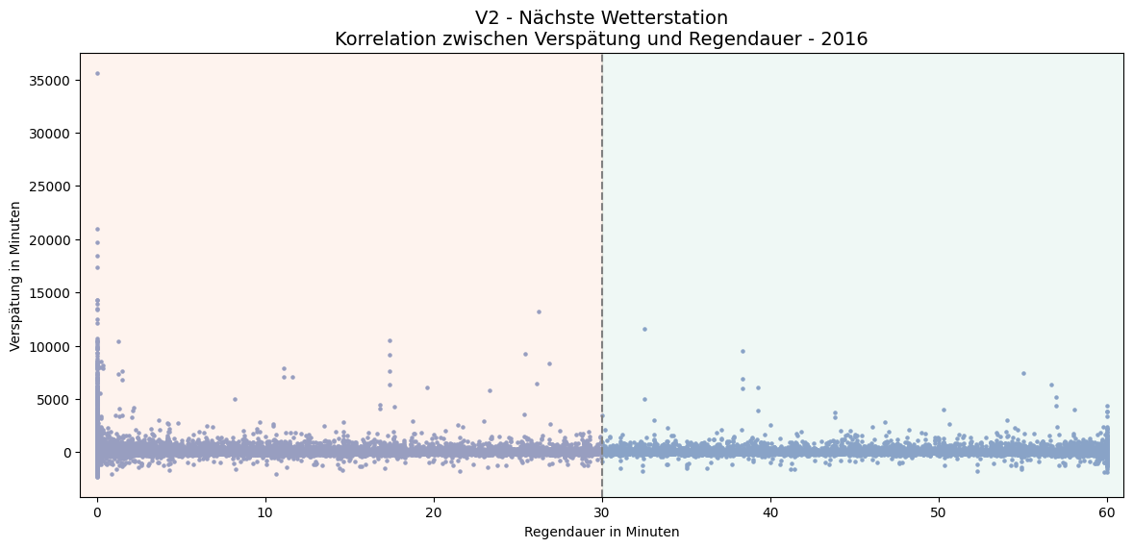
Hypothese 02 – V2
In der Mehrheit der Jahre von 2016 bis 2022 verzeichneten Busse in Stunden mit mehr als 30 Minuten Regen überdurchschnittlich hohe Verspätungen.

Slide 17
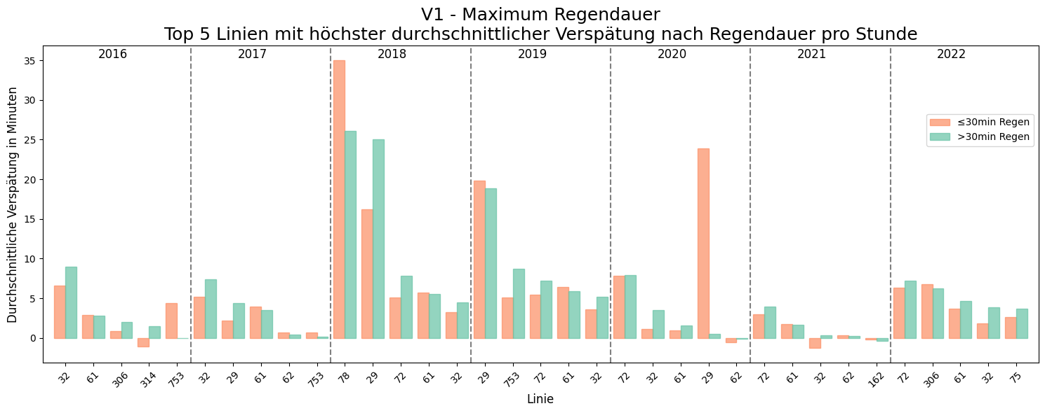
Hypothese 02 – V1
In der Mehrheit der Jahre von 2016 bis 2022 verzeichneten Busse in Stunden mit mehr als 30 Minuten Regen überdurchschnittlich hohe Verspätungen.

Slide 18
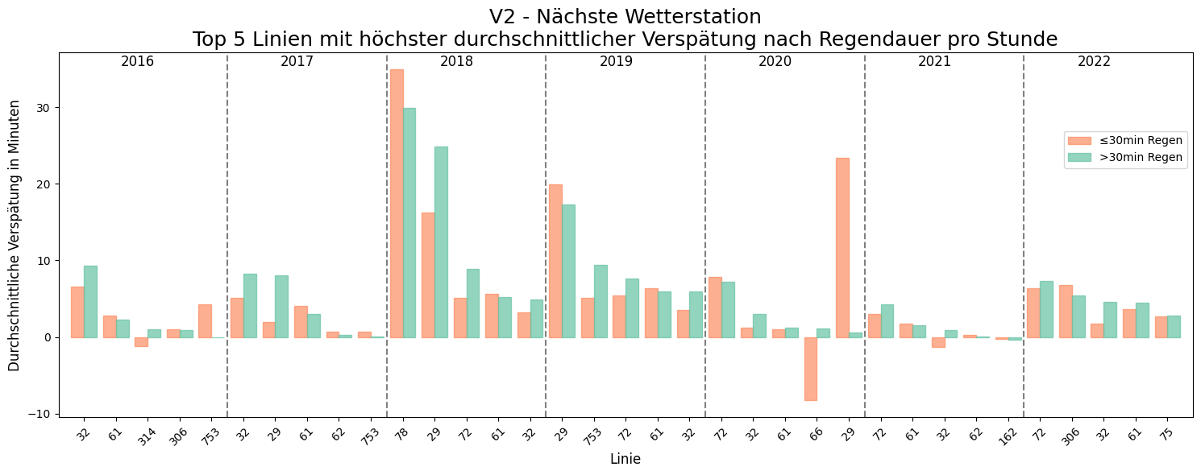
Hypothese 02 – V2
In der Mehrheit der Jahre von 2016 bis 2022 verzeichneten Busse in Stunden mit mehr als 30 Minuten Regen überdurchschnittlich hohe Verspätungen.

